Slide 1
Памятные места г. Сочи Выполнила ученица 9 «Б» класса МОБУ гимназии №1 Задыкян Дианы

Slide 2
Памятных мест в Сочи много, много памятников известным людям. С нашим городом связаны имена выдающихся деятелей культуры, писателей, художников, которые в разное время жили или бывали в Сочи. Много скульптур, серьезных и ироничных. Примечательно в этом смысле то, что прогуливаясь дважды по одному и тому же месту, вам откроются разные памятники и элементы ландшафта.

Slide 3
Барельеф Н.А.Островского
Памятник находится на Курортном проспекте, напротив остановки Театральная. Он выполнен из мрамора в виде стелы с барельефом Н.А. Островского и установлен к 60-летию со дня рождения писателя в 1964 году. Авторы проекта - сочинский скульптор, член Союза художников РСФСР И.Д. Беккерман и архитектор, член Союза архитекторов России, Е.Н. Сердюков.
Николай Алексеевич Островский с 1928 по 1936 год постоянно жил в Сочи. В его доме открыт мемориальный музей.

Slide 4
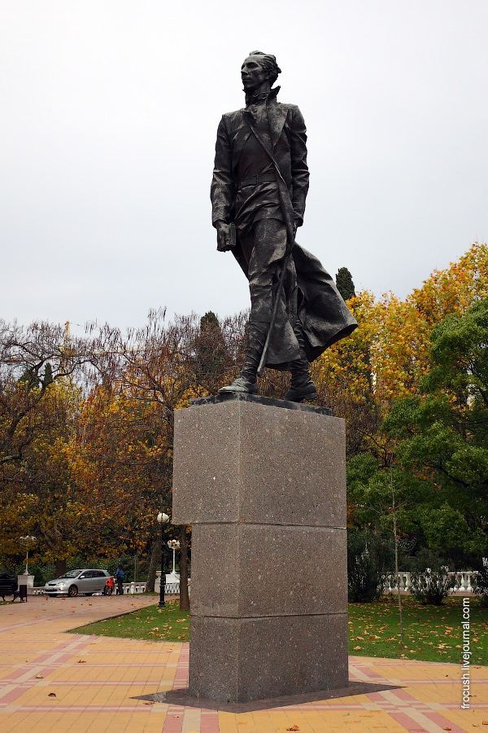
Памятник Н.А. Островскому
Памятник Н.А. Островскому находится на Курортном проспекте, у кинотеатра «Стерео».
Он был установлен к 75-летию со дня рождения писателя в 1979 году. Монумент выполнен из бронзы и достигает 10-метровой высоты. Авторы монумента - ленинградские скульпторы, члены Союза художников РСФСР В.Э. Горевой, С.А. Кубасов, архитектор В.Н. Бухаев.

Slide 5
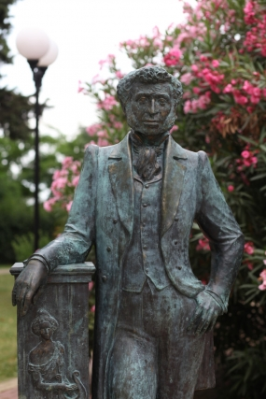
Памятник А.С. Пушкину
Памятник находится в Приморском парке, недалеко от библиотеки им. А.С. Пушкина.
Памятник А.С. Пушкину установлен к 100-летию со дня смерти писателя в 1937 году и выполнен из мрамора. Первоначально памятник находился на Пушкинском проспекте, в районе современного Сочинского цирка. В начале 1950-х годов памятник был перенесен на современное месторасположение – Приморский бульвар. Автором памятника, по предположению искусствоведов, был известный русский скульптор А.М. Опекушин. Александр Сергеевич Пушкин бывал на Кавказе и воспел его красоту во многих поэтических и прозаических произведениях. Известно, что в Навагинском военном укреплении (устье реки Сочи) служил младший брат Александра Сергеевича – Лев Сергеевич Пушкин.

Slide 6
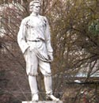
Памятник А.М. Горькому
Памятник находится на ул. Горького, напротив универмага.
Памятник А.М. Горькому, установленный в 1950 году, выполнен из армированного бетона сочинским скульптором, членом Союза художников России А. Колобовым. Алексей Максимович Горький неоднократно бывал на Черноморском побережье Кавказа и даже участвовал в строительстве Новороссийско–Сухумского шоссе в 1892 году, что нашло свое отражение рассказах «Рождение человека», «В ущелье», «Чужие руки» и др.

Slide 7
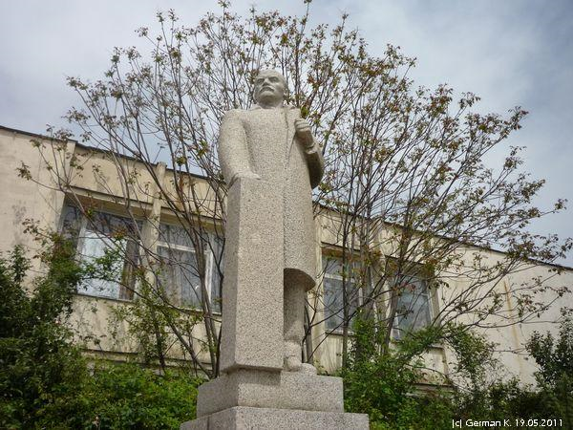
Памятник В.И. Ленину
Памятник находится на Курортном проспекте 51, напротив Художественного музея.
Памятник В.И. Ленину установлен в 1957 году к 40-летию Октябрьской революции 1917 года, выполнен из бронзы. Авторы монумента - скульптор, народный художник СССР З.М. Виленский, архитектор, член Союза архитекторов РСФСР Л.В. Руднев.

Slide 8
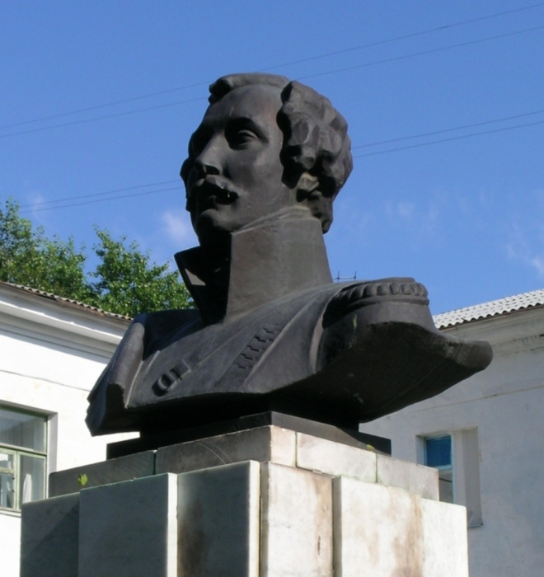
Бюст поэта- декабриста А.И. Одоевского
Памятник находится в Лазаревском, в сквер имени Одоевского.
Памятник поэту был установлен в 1959 году и выполнен скульптором И.Я. Гуслевой. Памятник представляет собой бронзовый бюст, установленный на гранитном постаменте. На полированном граните высечена бессмертная строка из стихотворения А.И. Одоевского: «Из искры возгорится пламя». Александр Иванович Одоевский (1802-1839) – князь, русский поэт-романтик, декабрист, корнет лейб-гвардии конного полка (1825 г.). А.И. Одоевский один из наиболее активных участников вооруженного восстания декабристов 14 декабря 1825 года. Умер в Лазаревском укреплении от малярии в возрасте 37 лет.

Slide 9
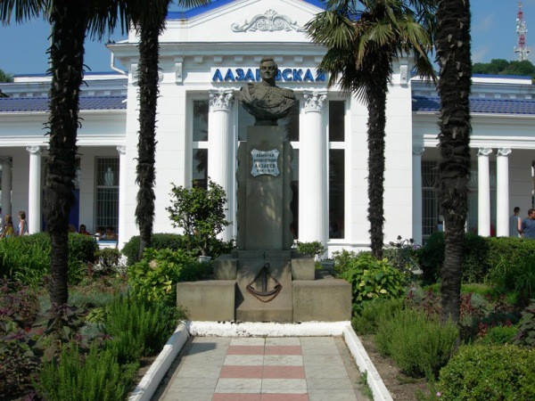
Бюст адмирала М.П. Лазарева
Бюст находится на станции Лазаревское, перрон вокзала.
Памятник - бюст М.П.Лазарева, установленный в 1954 году, в первоначальном варианте был изготовлен из бетона по проекту скульптора, члена Союза художников РСФСР И.П. Шмагуна. В 1991 году был отлит из бронзы, а в 2004 установлен на прежнее место. Михаил Петрович Лазарев (1788-1851) – русский флотоводец, мореплаватель, адмирал русского флота. С1833 года М.П. Лазарев - главный командир Черноморского флота и Черноморских портов. Во время Кавказской войны, в конце 30-х – начале 40-х годов XIX века М.П. Лазарев руководил высадкой десантов на побережье Черного моря с целью создания Черноморской береговой линии. В его честь было названо одно из укреплений этой линии – форт Лазарев, позднее ставшее гражданским поселением.

Slide 10
Памятник писателю–декабристу А.А. Бестужеву–Марлинскому
Памятник находится в Адлере, сквер имени Бестужева.
Памятник представляет собой невысокий постамент с установленной на нем неправильной формы четырехгранной пирамидой из розового туфа. На одной стороне пирамиды находится бронзовый барельеф декабриста А.А. Бестужева – Марлинского, ниже – перо и раскрытая книга, лежащие на оковах, а также металлическая доска с надписью: «И на обломках самовластья напишут наши имена». А.С. Пушкин Автор этого памятника С.М. Третьяков, житель Адлера, самодеятельный скульптор. Памятник установлен к 120-летию со дня гибели А.А. Бестужева–Марлинского в 1957 году в Бестужевском сквере, заложенном в 1913 году на месте форта Святого Духа. Александр Александрович Бестужев–Марлинский (1797-1837) – писатель–декабрист, штабс-капитан лейб-гвардии драгунского полка (1825 г.). В 1829 году А.А. Бестужев-Марлинский был переведен рядовым в отдельный Кавказский корпус и именно на Кавказе в нем «впервые проснулся писатель».

Slide 11
Памятник «Пушка и якорь»
Памятник находится на пер. Черноморский, возле библиотеки им. А.С. Пушкина.
Памятник установлен в честь победы русских войск в русско-турецкой войне 1828 – 1829 годов по инициативе и на средства отставного адмирала Русского Флота Л.Ф. Долинского в 1913 году. Открытие памятника было приурочено к 75-летию основания Сочи и 300-летию царствующего дома Романовых Именно благодаря победе в этой войне Черноморское побережье Кавказа отошло к России по Адрианопольскому мирному договору. Пушка образца 1807 года находилась на стенах крепости русского форта Александрия, который был воздвигнут в долине реки Сочи в 1838 году. Якорь, отлитый в 1719 году на Воткинском заводе на Урале, был волоком доставлен к Азовскому морю и нес службу на боевых кораблях Черноморского флота России. В начале ХХ века водолазы подняли якорь с затонувшего корвета «Пендераклия», названного в честь города в Малой Азии, у стен которого русская эскадра в конце XVIII века одержала знаменательную победу над турецким флотом. Поднятый со дна моря якорь длительное время лежал на пустынном берегу, дав тем самым название курортному поселку Якорная Щель. В 1912 году якорь морем доставили к берегу в центре современного Сочи и подняли на канатах по скалистому берегу, где он навечно занял место у пьедестала рядом с пушкой. Именно эта композиция является старейшим мемориальным сооружением Сочи.

Slide 12
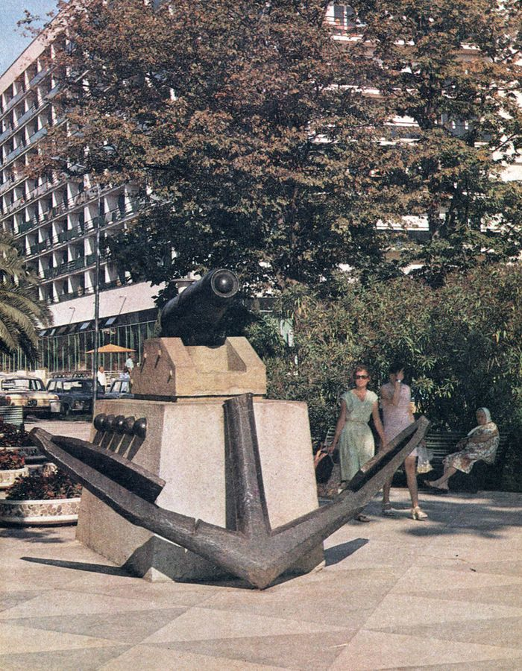

Slide 13
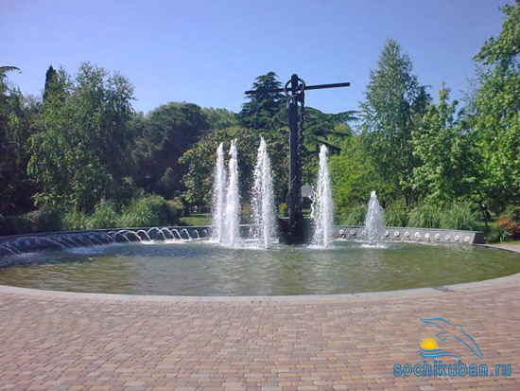
Памятник «Два якоря»
Памятник находится в Комсомольском сквере, у кинотеатра «Спутник».
Памятник «Два якоря» был сооружен в Комсомольском сквере в 1973 года. Композицию состоит из круглой чаши – фонтана, в которую помещены два якоря, изготовленных на Воткинском заводе в первой половине XIX века. Якоря использовались на военных кораблях русского флота и были подняты со дна моря у берегов Сочи в начале 70-х годов XIX века. По мнению историков, якоря были фрагментами судов, затонувших во время сильнейшего шторма ночью на 31 мая 1838 года.

Slide 14
Остатки крепостной стены Навагинского укрепления
Остатки крепостной стены Навагинского укрепления находятся на ул. Москвина, 7.
21 апреля 1838 года отрядом русских войск был заложен форт Александрия, ставший первым русским поселением военного типа в районе центра современного Сочи. Форт имел вид четырехугольника неправильной формы, состоящего из трех бастионных фронтов и одного канонирного фронта с турбастионом. Расстояние между крайними точками по длине составляло около 256 метров, ширина между бастионами – около 160 метров. В 1839 году укрепление Александрия переименовали в Навагинское по имени полка, особо отличившегося в сражениях Кавказской войны. В связи с начавшейся Крымской войной, в 1854 году укрепление было приведено в негодность, а личный состав выведен в Новороссийск для укрепления местного гарнизона.

Slide 15
Остатки крепостной стены форта Лазарева
Остатки крепостной стены форта Лазарева находятся в пос. Лазаревское, на правом берегу устья р. Псезуапсе.
В июле 1839 гoда в устье реки Псезуапсе на правом берегу был высажен русский военный десант. К ноябрю 1839 года было возведено военное укрепление, получившее название «форт Лазарева». Первоначально все укрепления Черноморской береговой линии сооружались из дерева, доставляли их в разобранном виде из Ростова и Таганрога. 7 февраля 1840 года форт Лазарева был взят шапсугами и убыхами в результате ожесточенного штурма. Возвратить форт удалось лишь 22 мая 1840 года повторной высадкой десанта. Этих события стали уроком для военачальников и для усиления обороноспособности было принято решение возводить стены укреплений из керченского камня. Так, в тексте «Инженерно – стратегических записок относительно Черноморской береговой линии», которые были составлены полевым инженером подполковником Постельсом в сентябре 1840 года, говорится, что в ходе реконструкции предполагалось сохранить старое, имевшее вид четырехугольника с полубастионами, укрепление.

Slide 16
Спасибо за внимание!

